Slide 1


ПРОБЛЕМЫ СОПРОВОЖДЕНИЯ РАЗВИТИЯ ПОДРОСТКА: ОТ СПОСОБНОСТИ ТРУДИТЬСЯ К ТРУДОВЫМ СПОСОБНОСТЯМ
ЭКСПЕРТ
Занина Л.В.,
доктор педагогических наук,
профессор АПП ЮФУ

Slide 2

Определение
Способности – прижизненные образования, их развитие идет в процессе индивидуальной жизни; среда, воспитание активно формируют их
Это индивидуально-психологические особенности человека, проявляющиеся в деятельности и являющиеся условием успешности ее выполнения

Slide 3

Точки зрения на природу способностей и их развитие:
способности - врожденные, биологически обусловлены (Принципы френология, созданной Ф. Галем);
способности — приобретенные, социально обусловленные — путем обучения, воспитания (Гельвеций);
способности — биосоциальны (на уровень их развития влияет и наследственность, и среда, и воспитание (Б.М.Теплов, В.Д.Небылицын, А.Н.Леонтьев и др.).
Способности образуются в ходе жизни людей, изменяются с изменением объективных условий, следовательно они преобразуются в процессе воспитания

Slide 4
Рабочая концептуальная позиция
человек от природы обладает присущими всем людям возможностями для раз­вития.
человек имеет индивидуальные природные задатки, благоприятствующие становлению и развитию тех или иных способностей.
способности формируются в деятельности при благоприятных социальных условиях жизни

Slide 5

Логика экспертного рассмотрения проблемы
Формирование и развитие способностей происходят поэтапно в процессе определенным образом организованной деятельности и общения
Основная деятельность человека – трудовая. В труде способности раскрываются и развиваются. Выполнение трудовой деятельности, предполагает наличие определенных профессиональных способностей, а с другой - является одним из условий их развития.
В современных условиях социально-трудовой трансформации возникают вопросы взаимосвязи трудового, умственного и нравственного воспитания и развития.
ВВ современных условиях социально-трудовой трансформации возникают вопросы взаимосвязи трудового, умственного и нравственного

Slide 6


Способности можно разделить на актуальные и потенциальные

Slide 7
КАК РАССМАТРИВАТЬ СПОСОБНОСТЬ ТРУДИТЬСЯ и ТРУДОВУЮ СПОСОБНОСТЬ В ГОРИЗОНТЕ ПОТЕНЦИАЛЬНЫЕ-АКТУАЛЬНЫЕ, ЕСЛИ ?
потенциальные способности не проявляясь в каком-либо виде деятельности, могут проявиться при изменении соответствующих социальных условий
актуальные способности реализуются в конкретном виде деятельности

Slide 8

Логика экспертного рассмотрения:
способность к труду является главным качеством человека, который начинает формироваться еще в дошкольном возрасте.
трудовая деятельность формирует положительные качества личности, развивает творческую деятельность, трудовые умения и навыки.
трудолюбие и способность к нему не даны человеку от природы, эти качества необходимо воспитывать.
чтобы сформировать трудолюбие необходимо правильно организовать труд обучающегося, развивая инициативность, дисциплинированность, коллективизм

Slide 9
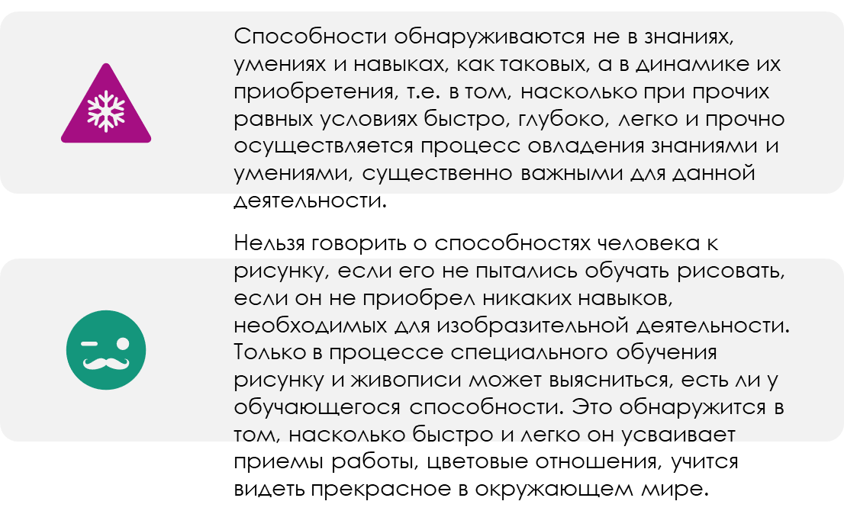
Но, при этом!!!

Slide 10
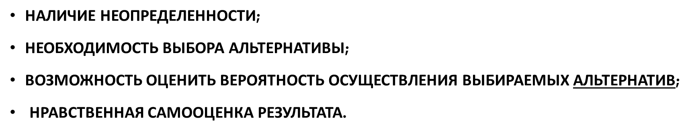
О б щ и е условия риска устойчивости личности в социуме

Slide 11

Как можно противостоять неопределенности социума (ответы участников IAAP-22)

Slide 12
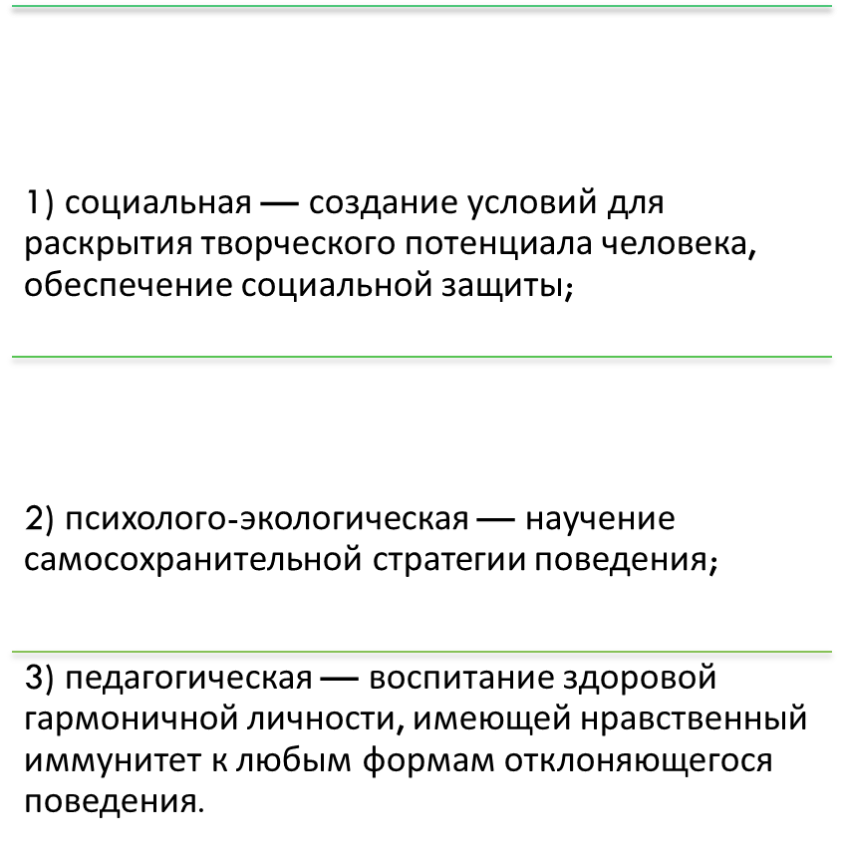

Стратегии профилактики саморазрушения

Slide 13
Основные угрозы и риски для устойчивости традиционных ценностей
создание условий для саморазрушения общества, ослабление семейных, дружеских и иных социальных связей;
снижение роли социального партнерства, обесценивание идей созидательного труда и взаимопомощи;
внедрение антиобщественных стереотипов поведения, распространение аморального образа жизни, вседозволенности и насилия, рост употребления алкоголя и наркотиков;
формирование общества, пренебрегающего духовно-нравственными ценностями;
Решение проблем в области сохранения и укрепления традиционных ценностей: совершенствование форм и методов воспитания и образования детей и молодежи в соответствии с целями государственной политики по сохранению и укреплению традиционных ценностей;
Основы государственной политики по сохранению и укреплению традиционных российских духовно-нравственных ценностей

